Slide 1
ResNeSt: Split-Attention Networks
Amazon, University of California

Slide 2
基本介绍
基于Resnet的优化版本
增加了 Split-Attention block ，使模型能在组间的FeatureMap 中添加注意力机制
在仅计算复杂度与resnet近似的情况下得到较好的结果
能够在不同应用场景中获得指标提升
Notes:
暂时只提供了Pytorch 版本的代码实现

Slide 3
创新点
介于普通卷积和深度可分离卷积的这种策略：分组卷积，通过控制分组的数量（基数）来达到两种策略的平衡。
用一种平行堆叠相同拓扑结构的blocks代替原来 ResNet 的三层卷积的block
添加了基于基数组(cardinal groups)间的注意力操作
减少计算量的同时增加了模型精度

Slide 4
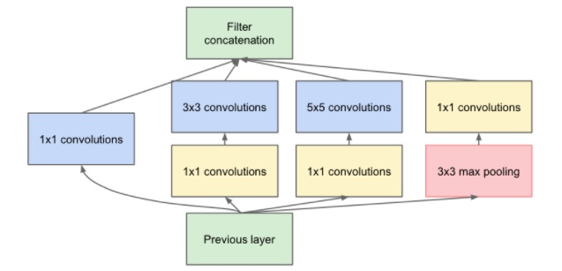
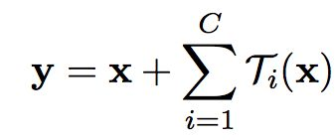
Tricks： split-transform-merge（ Inception - net）
split-transform-merge：先将输入分配到多路，然后每一路进行转换，最后再把所有支路的结果融合，提升精度（ 1*1卷积只有一个参数，相当于对原始feature map做了一个scale ）

Slide 5
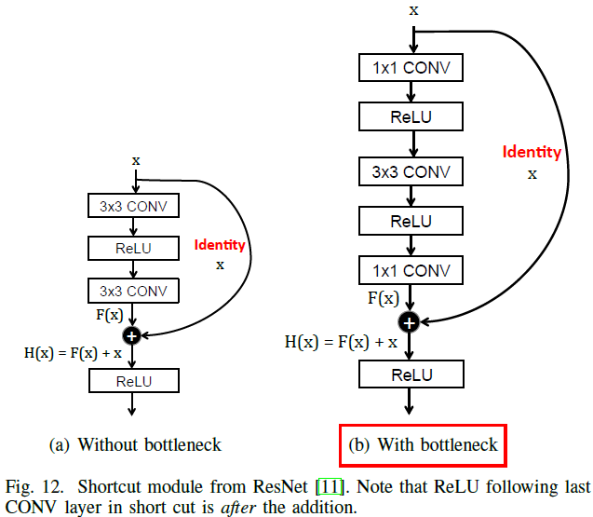
Tricks：Bottleneck
降维又升维去除高频噪声
Bottleneck

Slide 6
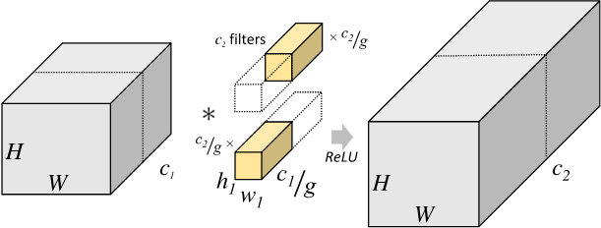
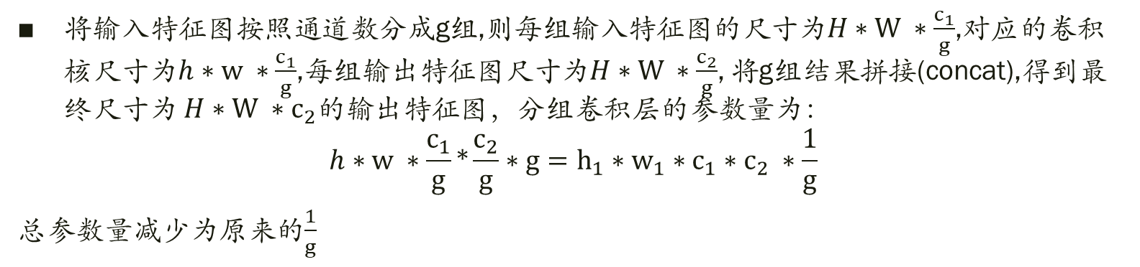
为什么分组卷积能降低计算量？
将输入特征图按照通道数分成g组,则每组输入特征图的尺寸为$H∗W ∗\frac{c_{1}}{g}$,对应的卷积核尺寸为$h∗w ∗\frac{c_{1}}{g}$,每组输出特征图尺寸为$H∗W ∗\frac{c_{2}}{g}$, 将g组结果拼接(concat),得到最终尺寸为 $H∗W ∗c_{2}的输出特征图$，分组卷积层的参数量为：
$$h∗w ∗\frac{c_{1}}{g}*\frac{c_{2}}{g}∗g=h_{1}∗w_{1}∗c_{1}∗c_{2} ∗\frac{1}{g}$$
总参数量减少为原来的$\frac{1}{g}$

Slide 7
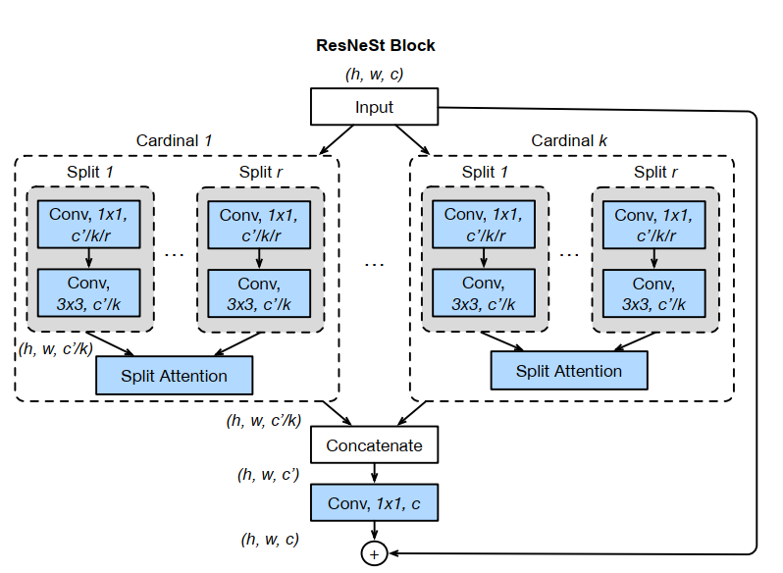
Tricks：从bottleneck到ResneSt Block的思路过程
1. ResneSt block
2. 增加cardinal block
能够获得进度提升
3.每个block都将特征
图分为几组（沿通道维数）
和更细粒度的子组
4 每个cardinal block分为r组
所以计算量上升r倍，与resnet
复杂度近似

Slide 8
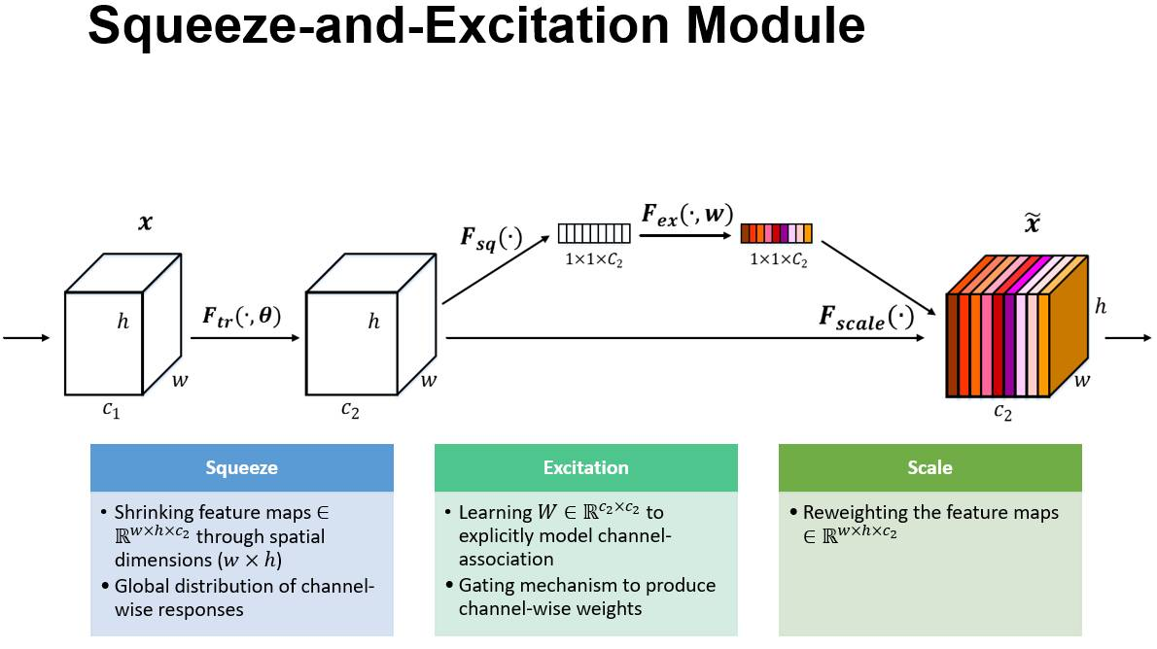

Split Attention block（SE-net）
基于通道的注意力机制，对通道赋予不同的权重以建模通道的重要程度
借鉴了SK-net的思路

Slide 9
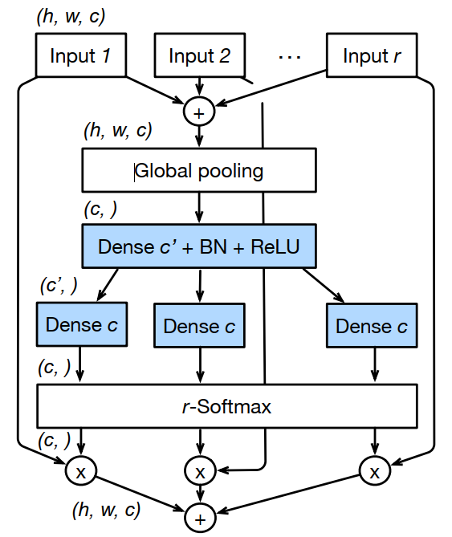

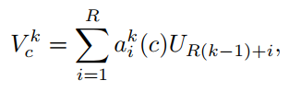
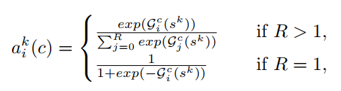
注意力机制在ResNeSt分组中的实现
将该cardinality group的输入分成r个split
先用element-wise sum的方式将特征图融合到一起
将融合后的feature map进行图像空间维度压缩（GAP）
结合softmax计算出每个split的权重
dense c代表两个全连接层
将模块输入的每个feature map和每个split的权重相乘
得到一个cardinality group的注意力权重

Slide 10
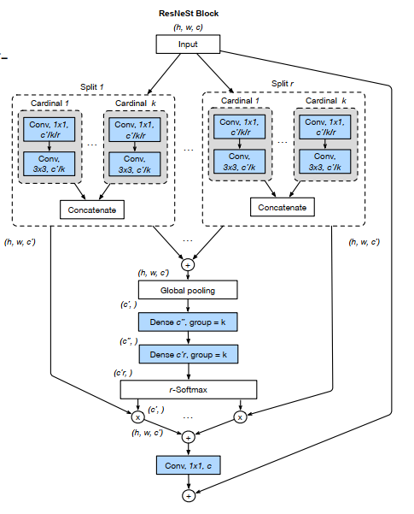
ResNeSt模块单元的具体实现
首先将输入feature map分为 RK 组
每个组都有一个cardinality-index和radix-index
对不同的splits进行求和，将cardinality-index相同
，但radix-index不同的特征图组融合在一起
全局池化层在空间维上聚合，同时保持通道维分离
池化层之后添加两个连续的全连接（FC）层，
预测每个splits的attention权重
最后一个1*1 卷积层类似于Bottleneck中的升维操作，提升精度

Slide 11
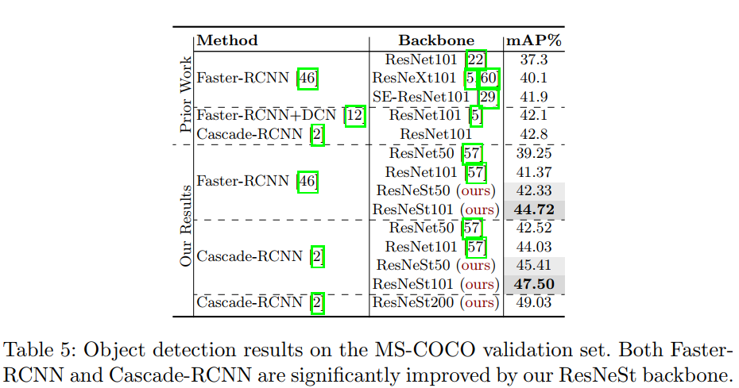
指标
COCO 上不同backbone
性能指标对比

Slide 12
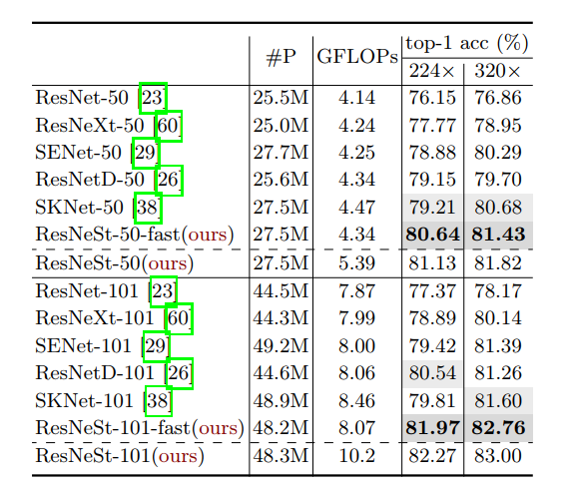
指标
ImageNet 上的不同网络指标对比

Slide 13
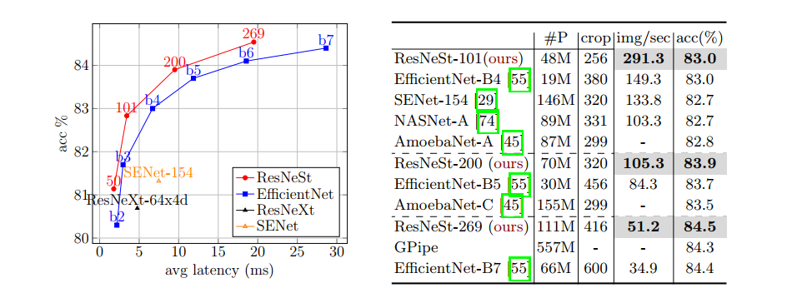
参数数量与性能指标对比
不同网络的参数数量与性能指标对比，可以看到ResNeSt有较好的trade-off

